Slide 1
Highly Accurate Dichotomous Image Segmentation （ECCV 2022）
2024.04.16
Ki-Ryum Moon
Department of Computer Science
Notes:
세미나용 발표자료
Division of AI & Computer Engineering – 학부
Department of Computer Science – 대학원

Slide 2
Introduction
개요
  지난 몇 년간 컴퓨터 비전용 데이터셋의 Annotation은 충분히 AI 모델들이 학습이 가능할 정도로 정확하게 수행되어 왔음.
  하지만, AI는 인간과 기계의 섬세한 상호작용과 특히 요즘 떠오르는 가상 현실을 구현 및 지원하기 위해 컴퓨터 비전 알고리즘의 매우 정확한 결과물을 요구하는 시대로 접어들었음.
  이미지 분할은 기계가 현실 세계를 인식하고 이해하는 데 중요한 역할을 함.
Notes:
Vad 설명

Slide 3
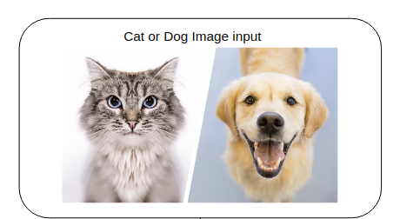
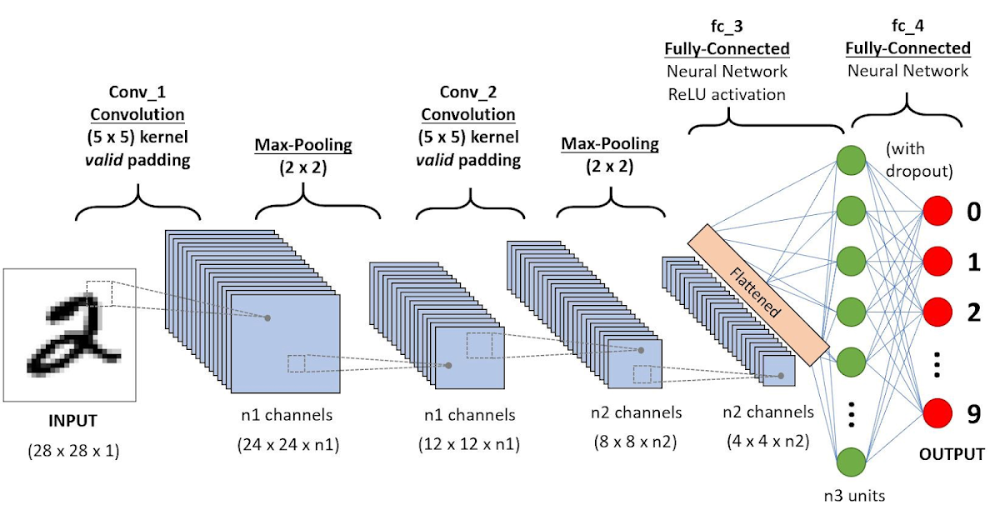
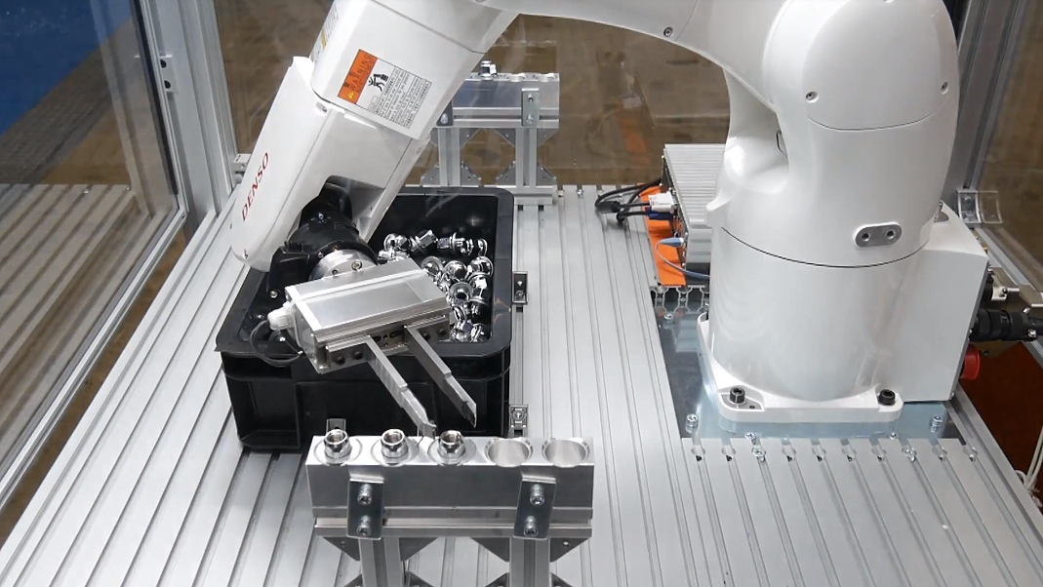
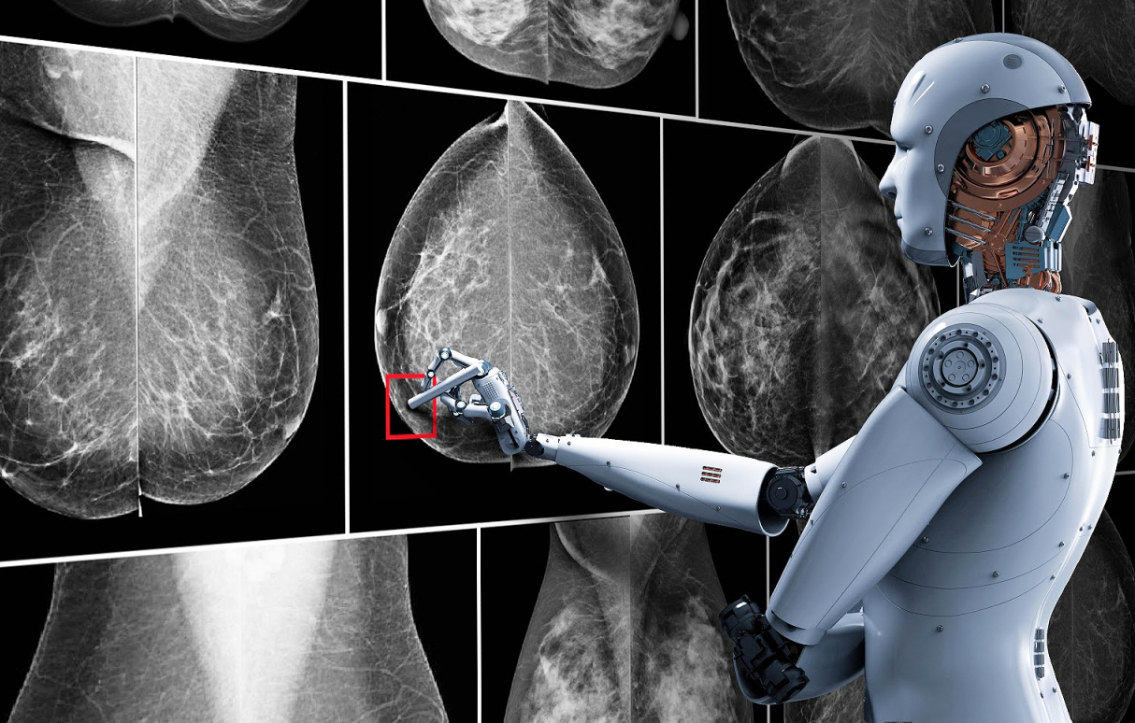
Introduction
개요
  본 논문은 AI 모델 적용에 대한 접근법을 두 가지로 분류함.
  Light Application은 AI 모델이 적용되었을 때, 상대적으로 약한 영향을 미치는 경우를 의미
  → AI의 정확도에 따라 실제로 인명 혹은 재산적으로 상대적으로 덜 타격을 입히는 경우
  Heavy Application은 AI 모델이 적용되었을 때, 상대적으로 강한 영향을 미치는 경우를 의미
  → AI의 정확도에 따라 실제로 인명 혹은 재산적으로 직접적으로 타격을 입히는 경우
Light Application
Heavy Application
개 vs 고양이 분류
숫자 손글씨 분류
제조용 로봇
의료 AI

Slide 4
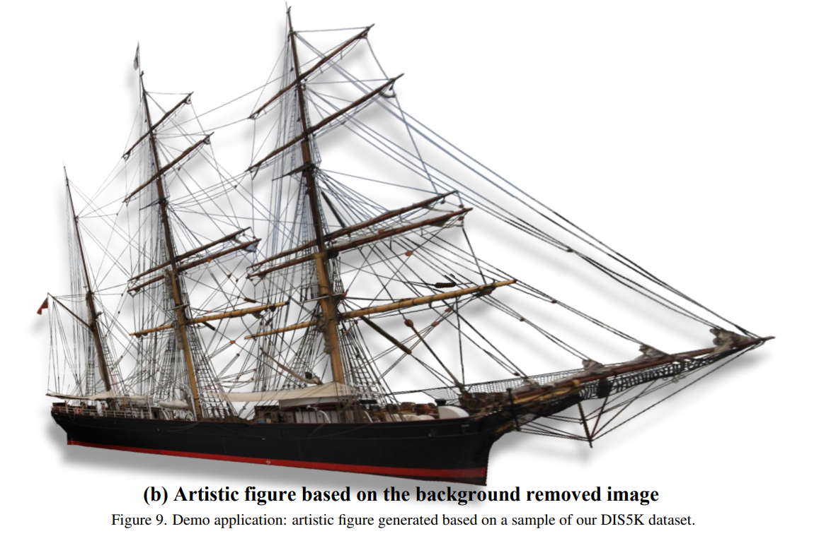
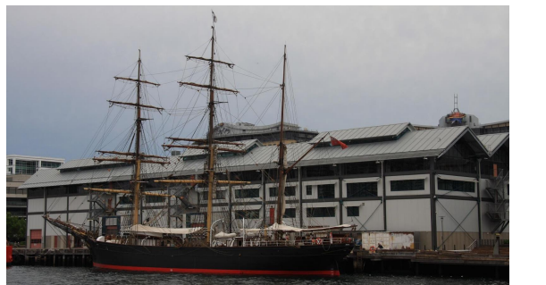
Introduction
개요
  Light Application은 특정 데이터들에 대해 많은 노동력과 시간 비용으로 이어지기 때문에 디테일한 주석에 대해서 평가할 때, 편향과 실패에 비교적 관대하며, 일반적으로 비용이 저렴함.
Notes:
아래 그림은 살짝 이상하게 segmentation 되었지만 그래도 관대하게 넘어갈 정도임. (논문에서 그렇게 소개)

Slide 5
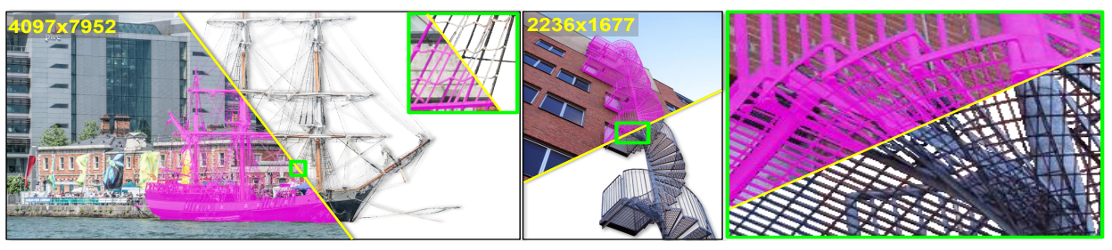
Introduction
개요
  Heavy Application은 이러한 편향이나 실패가 물체의 물리적 손상이나 부상, 때로는 사람이나 동물과 같은 생물에게 치명적인 심각한 결과를 초래할 가능성이 매우 높음.
  즉, 매우 정확하고 견고한 모델이 필요함. → 현재 대부분의 분할 모델은 정확도와 견고성 문제로 인해 이러한 Heavy Application에는 적용성이 떨어진다는 한계가 존재함.
  따라서, 본 논문은 일반적인 딥러닝 프레임워크에서 Heavy & Light Application을 다루는 것으로, 자연 이미지에서 매우 정확한 물체를 분할하는 것을 목표로 하며 이 작업을 이분법적 이미지 분할(Dichotomous Image Segmentation)이라고 명명함.

Slide 6
Introduction
개요
  정리하면 본 논문은 아래와 같은 Contribution을 남김.
    5,470개의 고해상도 이미지와 매우 정확한 이진 분할 마스크가 결합된 대규모 DIS 데이터셋 DIS5K를 제안함.
    Intermediate supervision 기법을 적용한 IS-Net은 Feature Synchronization을 시행하여 학습 집합에 대한 이미지 분할 결과의 과적합을 감소시킴. → 다양한 도메인을 지닌 데이터셋에서도 월등한 분할 결과를 수행한다고 함. (성능 결과를 따로 비교하진 않음.)
    새로 개발한 Human Correction Effort (HCE) 지표는 결함이 있는 영역을 수정하는 데 필요한 사람의 개입을 계산하여 모델 예측과 실제 GT 사이의 차이를 측정함.
    새로이 제안한 DIS5K를 기반으로 DIS 벤치마크를 구축하여 16개의 높은 성능을 보이는 분할 모델과 IS-Net을 비교하여 성능 결과를 비교함.

Slide 7
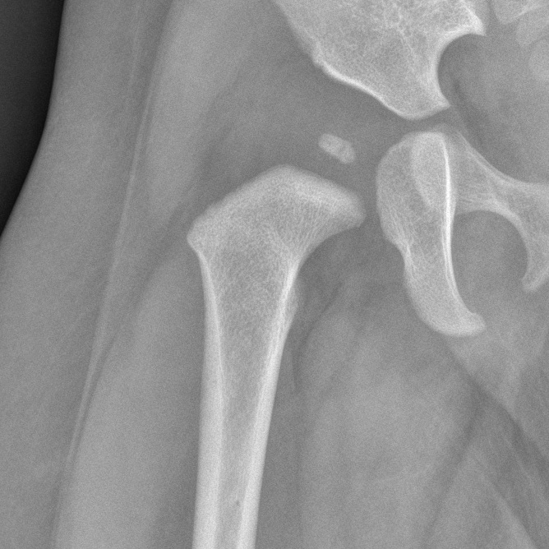


Related Work
Tasks and Datasets
  거의 모든 기존 이미지 분할 모델은 아래와 같은 방식으로 수행됨.
  하지만, 이런 구조를 가진 모델들이 수행하는 서로 다른 작업들 간의 관련성을 탐구하는 연구는 잘 연구되지 않음.
  그렇기에, 대부분 현재 발표된 분할 모델들은 비슷하지만 다른 도메인에 해당하는 샘플에 대한 분할은 잘하지 못함.
  기존 데이터셋은 대부분 단순한 구조인 물체가 존재하는 저해상도 이미지로만 구축되어 있음.
I (Input)
P (Prediction)
F

Slide 8
Related Work
Models
  최근의 이미지 분할 모델은 특정 데이터셋에 대해 높은 분할 성능을 추구함.
  이로 인해 Overfitting 문제 발생 가능성이 지속적으로 증가하고 있음.
  논문에서 소개된 분할 성능 향상을 위해서 제안한 모델들을 아래와 같이 소개하고 있음.
    FCN-Based model
    Encoder – Decoder
    Coarse-to-Fine
    Predict-Refine
    Vision Transformer and developed version

Slide 9
Related Work
Models
  Overfitting 문제를 해결하고자 접근한 관련 연구는 아래와 같음.
    Weight Regularization
    Dropout
    Dense-Supervision

Slide 10
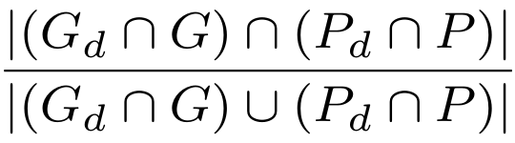

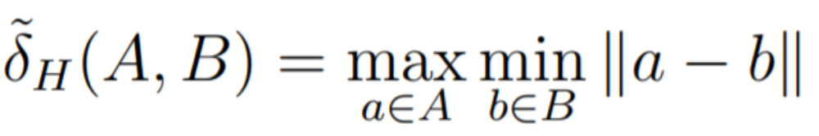
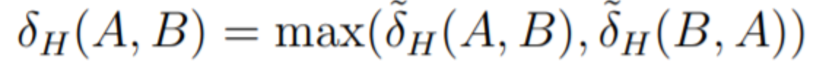
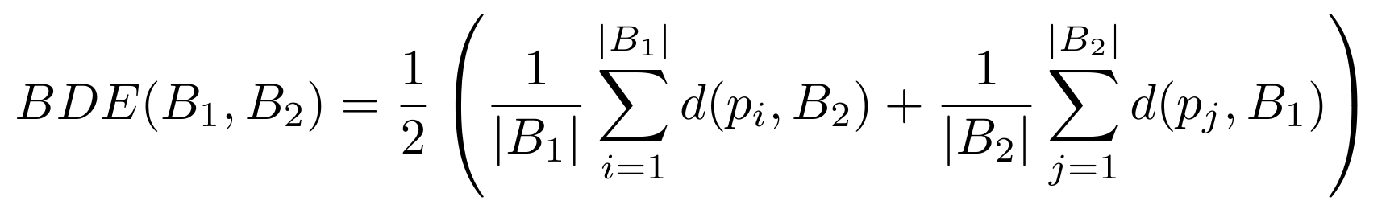

Related Work
Evaluation Metric
  논문은 분할 모델의 정량적 성능 평가를 위해 사용하는 지표를 다음과 같이 정리함. → 하지만, 현존하는 지표들로는 이미지의 구조적 복잡성을 고려하여 평가할 수 없다고 언급함.
    Region-based
      Dice Coefficient
      IoU (Intersection Of Union)
    Boundary-based
      Boundary IoU → 은 GT, Pred의 contour 일정 pixel 만큼 dilation을 준 값들임.
      Hausdorff Distance (HD)→ GT, Pred가 서로 얼마나 가까이 근접해 있는지 측정하는 척도
      Boundary Displacement Error (BDE) → Hausdorff distance의 단점을 보완함.
    Structure-based
      S-measure → SSIM의 수식을 사용하여 구조적 유사성을 계산하는 지표
    Confidence-based
      MAE → GT, Pred 간 Pixel 간 절대 오차 측정

Slide 11
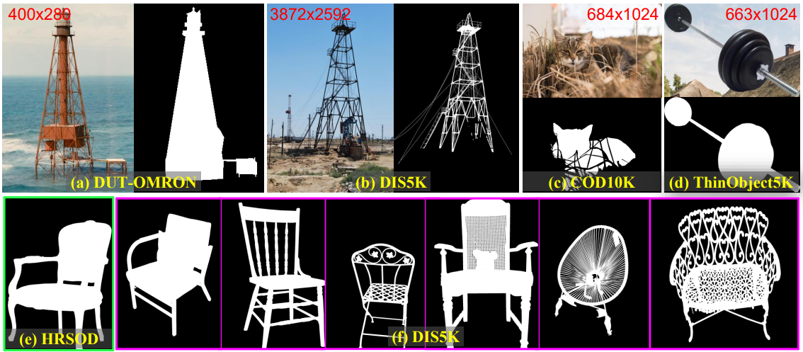
Proposed DIS5K Dataset
Data Collection and Annotation
  해당 데이터셋의 이미지는 Flickr라는 사진 공유 사이트에서 일상 생활에서 흔히 볼 수 있는 대상(ex. 자전거, 의자, 가방, 케이블, 나무 등)과 같은 키워드를 사용하여 수집하였으며, 초기에 수집된 양은 12,000장 이상임.
  이미지 내 물체가 지닌 복잡성을 고려하여 22개 group, 225 category에 속하는 5,470장에 달하는 이미지를 선정함.
  선정된 이미지는 대부분 단일 객체만을 포함하고 있어 풍부하고 정확한 구조와 디테일을 얻을 수 있다고 소개함.
  특히, 기존의 다른 데이터 세트에서 이미 다루고 있는 단순한 구조의 중복된 샘플 수를 줄임과 동시에 더 많은 category를 커버함.
기존 데이터보다 구조적으로 복잡하며, 훨씬 고해상도의 이미지로 이루어져 있음.

Slide 12
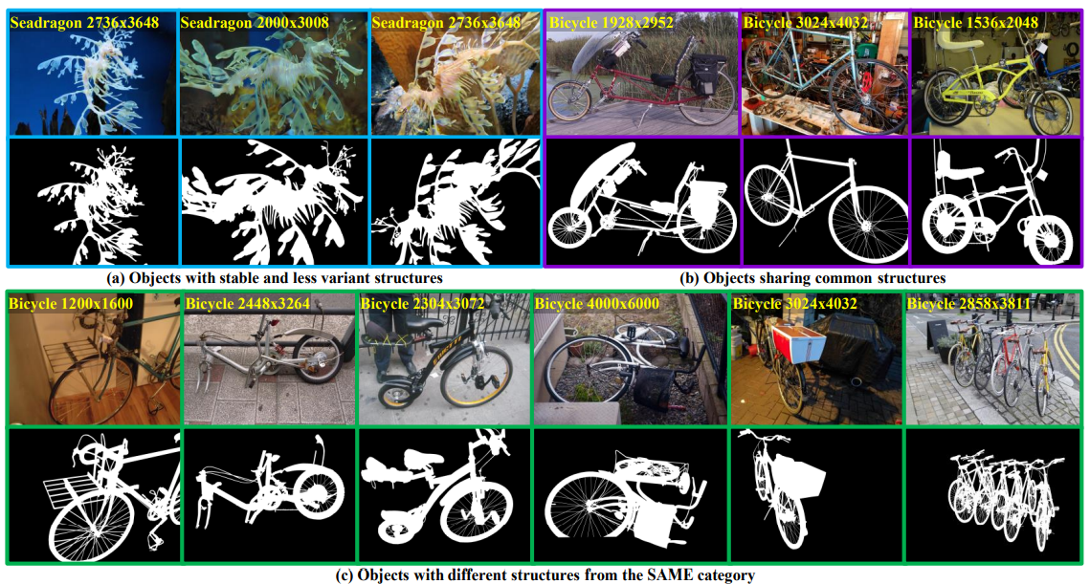
Proposed DIS5K Dataset
Data Collection and Annotation

Slide 13
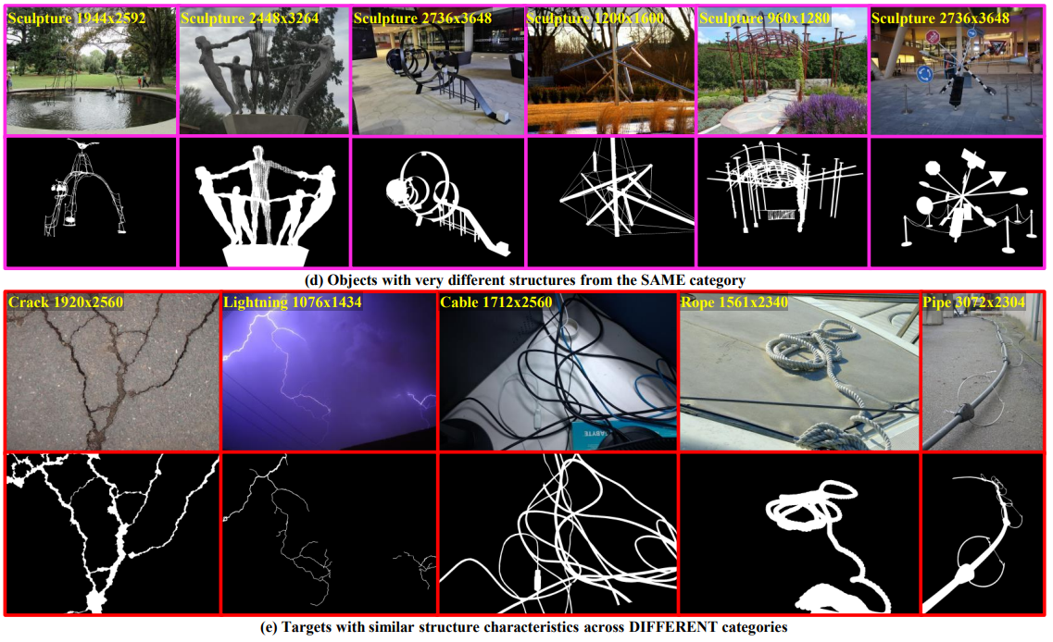
Proposed DIS5K Dataset
Data Collection and Annotation

Slide 14
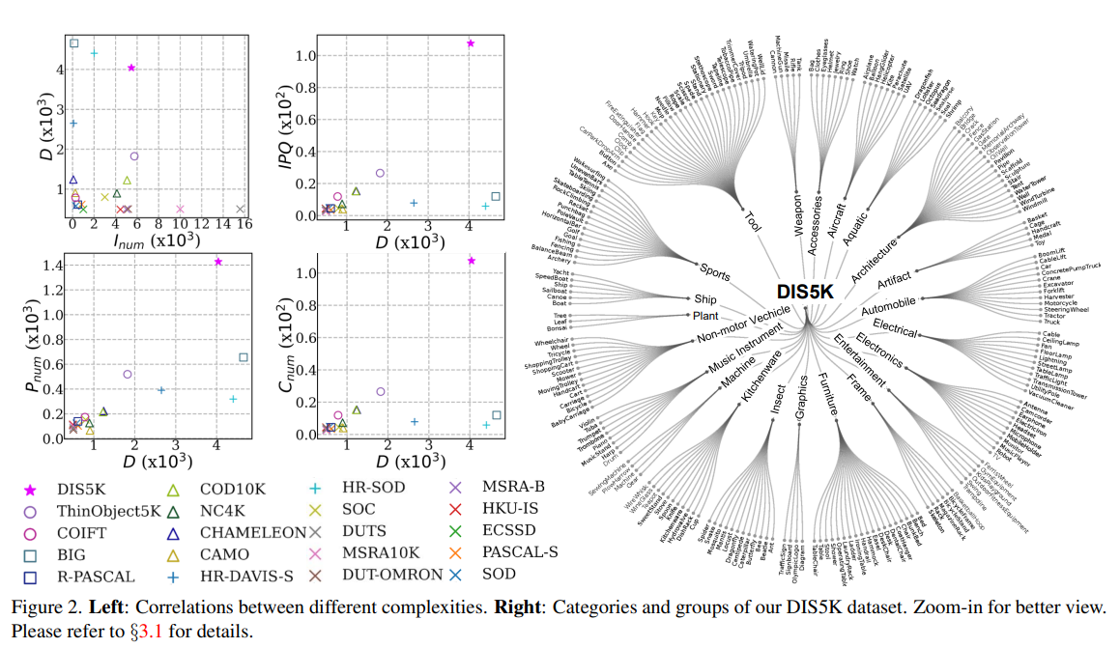
Proposed DIS5K Dataset
Data Collection and Annotation

Slide 15
Proposed DIS5K Dataset
Data Analysis
  DIS5K와 비교하기 위해 비슷한 목적을 지닌 기존 19개의 데이터셋을 준비함.
    Salient Object Detection
    High resolution salient object detection
    camouflaged object detection
    semantic segmentation
    thin object segmentation
  비교한 항목은 총 3가지임.
    이미지 수
    이미지의 H,W,D 크기
    구조적 복잡성

Slide 16
Proposed DIS5K Dataset
Data Analysis
  Image number
    각 데이터셋의 이미지 장 수를 계산함.
  Image Dimension
    이미지의 차원은 데이터셋 별 평균 가로, 세로, 대각선 길이, 각 표준편차를 계산함. (Height, Width, Diagonal length)
  Object Complexity
    구조적 복잡성은 Isoperimetric Inequality Quotient(IPQ), The number of object contours (C_{num}), The number of dominant points (P_{num})를 계산함.

Slide 17
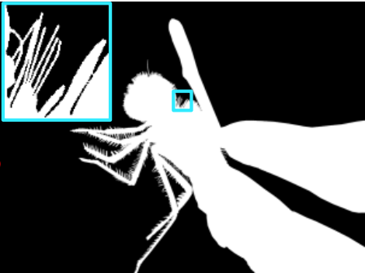
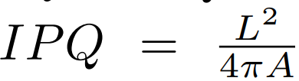
Proposed DIS5K Dataset
Data Analysis
  Isoperimetric Inequality Quotient(IPQ)
  The number of object contours (C_{num})
    IPQ에 작은 영향을 미치는 작고 많은 윤곽선으로 구성된 객체를 관찰하기 위한 윤곽선의 개수를 계산함.
  The number of dominant points (P_{num})
    P_{num} 은 GT 마스크를 근사하는 데 필요한 전체 다각형 모서리 수이며, IPQ나 C_{num} 으로는 정확하게 측정할 수 없는 경계를 따라 있는 작은 들쭉날쭉한 부분의 표현하고자 사용됨.
L: 물체의 둘레
A: 물체의 면적
만약, 저런 털을 무시하고 그냥 덮어서 그렸다면, 전체 면적은 증가하고, 둘레는 감소하게 되어 IPQ는 감소할 것임.

Slide 18
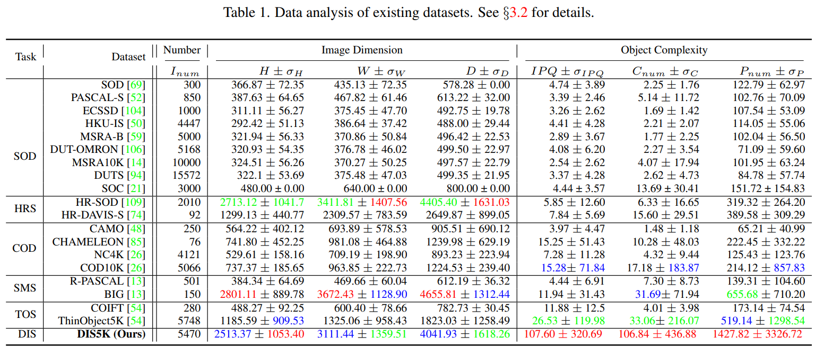
Proposed DIS5K Dataset
Data Analysis
분산이 크다 ➔ 데이터가 다양하게 분포해 있음을 보여줌

Slide 19
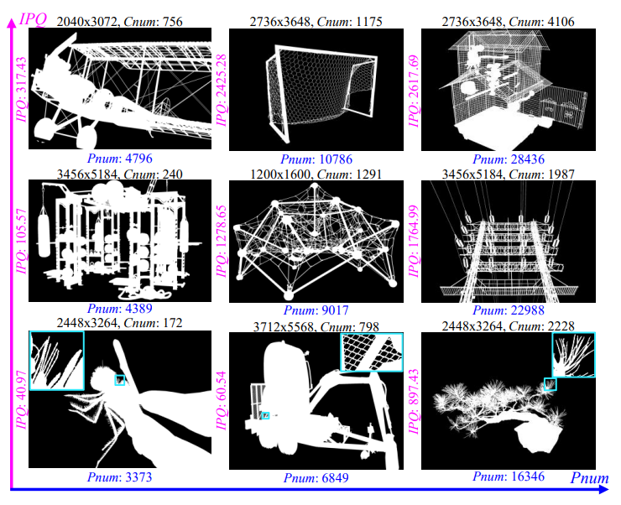
Proposed DIS5K Dataset
Data Analysis

Slide 20
Proposed DIS5K Dataset
Data Splitting
  5,470 images in DIS5K into 3 subset
    Train set (DIS-TR): 3,000
    Validation set (DIS-VD): 470
    Test set (DIS-TE): 2,000
      Test set은 객체의 모양과 구조 복잡도가 다양하기 때문에 DIS-TE를 복잡도가 오름차순인 4개의 하위 집합으로 더 나누었음.
      구체적으로, 먼저 2,000개 이미지의 IPQ와 P_{num}의 곱을 구하여 오름차순으로 순위를 매김.
      그런 다음 DIS-TE는 4개의 테스트 난이도를 나타내기 위해 각각 500개의 이미지가 있는 4개의 하위 집합(DIS-TE1∼DIS-TE4)으로 나누어 사용함.

Slide 21
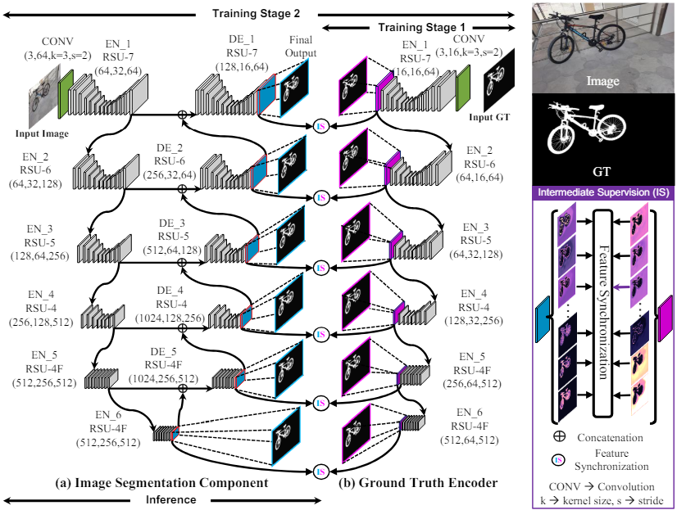
Proposed IS-Net Baseline
Overview → IS-Net
  Ground Truth Encoder
  Image Segmentation Component
  Intermediate Supervision

Slide 22
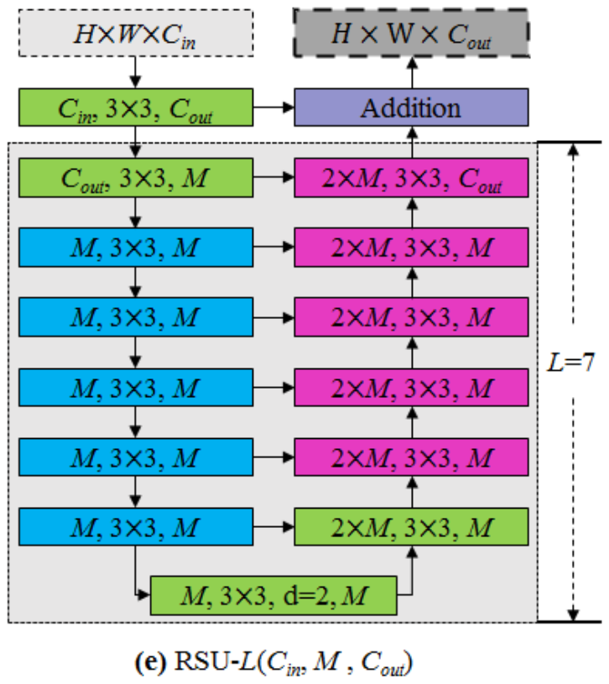
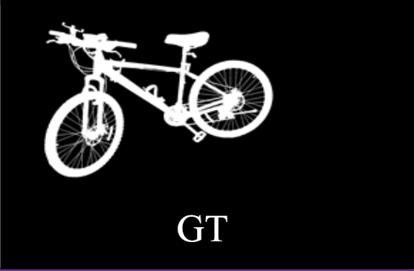
Proposed IS-Net Baseline
Ground Truth Encoder
  Ground Truth Encoder (Input size: (1, 1024, 1024), 비율은 유지하되, 조절 가능)
    Ground Truth mask를 입력으로 하여 학습 시킴.
    이는, GT를 더 많은 정보를 포함할 수 있고, 보다 복잡한 형태의 표현으로 변환하기 위해서임.
Conv 3X3
C=16,S=2, P=1
BN+ReLU
(B, 16, 512, 512)
ReSidual-Unet block (RSU)
해당 block 자체가 U-Net 구조를 이룸.

Slide 23
Proposed IS-Net Baseline
Ground Truth Encoder → Training Example
RSU-7 (in_ch=16, mid_ch=16, out_ch=64)
(B, 16, 512, 512)
(B, 64, 512, 512)
(B, 16, 512, 512)
D=1, S=1, p=1
(B, 64, 512, 512)
D=1, S=1, p=1
(B, 16, 512, 512)
MaxPooling
(B, 16, 256, 256)
D=1, S=1, p=1
(B, 32→16, 256, 256)
Upsampling 2x
(B, 64, 512, 512)
D=1, S=1, p=1
(B, 16, 256, 256)
MaxPooling
(B, 16, 128, 128)
D=1, S=1, p=1
(B, 32→16, 128, 128)
Upsampling 2x
(B, 16, 256, 256)
D=1, S=1, p=1
(B, 16, 128, 128)
MaxPooling
(B, 16, 64, 64)
D=1, S=1, p=1
(B, 32→16, 64, 64)
Upsampling 2x
(B, 16, 128, 128)
D=1, S=1, p=1
(B, 16, 64, 64)
MaxPooling
(B, 16, 32, 32)
D=1, S=1, p=1
(B, 32→16, 32, 32)
Upsampling 2x
(B, 16, 64, 64)
D=1, S=1, p=1
(B, 16, 32, 32)
MaxPooling
(B, 16, 16, 16)
D=1, S=1, p=1
(B, 32→16, 16, 16)
Upsampling 2x
(B, 16, 32, 32)
D=1, S=1, p=1
(B, 16, 16, 16)
D=2, S=1, p=2
(B, 16, 16, 16)

Slide 24
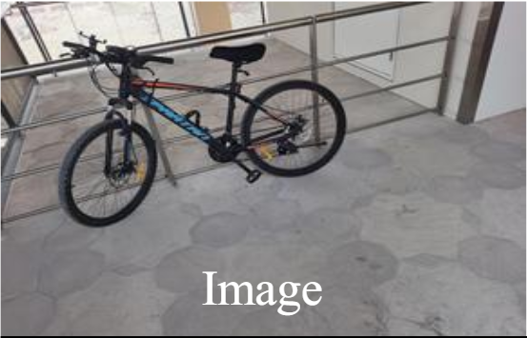
Proposed IS-Net Baseline
Image Segmentation Component
  Encoder, Decoder 모두 각각 U-Net 구조를 포함함.
  기존 U-Net보다 multi-scale feature를 더 잘 추출함.
Conv 3X3
C=64,S=2, P=1
(B, 64, 512, 512)

Slide 25
Proposed IS-Net Baseline
Image Segmentation Component – Training Example
RSU-7 (in_ch=64, mid_ch=32, out_ch=64)
Conv 3X3
C=64,S=2, P=1
(B, 64, 512, 512)
(B, 64, 512, 512)
(B, 64, 512, 512)
(B, 64, 512, 512)
D=1, S=1, p=1
(B, 64, 512, 512)
D=1, S=1, p=1
(B, 32, 512, 512)
MaxPooling
(B, 32, 256, 256)
D=1, S=1, p=1
(B, 64→32, 256, 256)
Upsampling 2x
(B, 64, 512, 512)
D=1, S=1, p=1
(B, 32, 256, 256)
MaxPooling
(B, 32, 128, 128)
D=1, S=1, p=1
(B, 64→32, 128, 128)
Upsampling 2x
(B, 32, 256, 256)
D=1, S=1, p=1
(B, 32, 128, 128)
MaxPooling
(B, 32, 64, 64)
D=1, S=1, p=1
(B, 64→32, 64, 64)
Upsampling 2x
(B, 32, 128, 128)
D=1, S=1, p=1
(B, 32, 64, 64)
MaxPooling
(B, 32, 32, 32)
D=1, S=1, p=1
(B, 64→32, 32, 32)
Upsampling 2x
(B, 32, 64, 64)
D=1, S=1, p=1
(B, 32, 32, 32)
MaxPooling
(B, 32, 16, 16)
D=1, S=1, p=1
(B, 64→32, 16, 16)
Upsampling 2x
(B, 32, 32, 32)
D=1, S=1, p=1
(B, 32, 16, 16)
D=2, S=1, p=2
(B, 32, 16, 16)

Slide 26
Proposed IS-Net Baseline
Image Segmentation Component – Training Example
RSU-7 (in_ch=64, mid_ch=32, out_ch=64)
Conv 3X3
C=64,S=2, P=1
(B, 64, 512, 512)
(B, 64, 512, 512)
(B, 64, 512, 512)
(B, 64, 512, 512)
D=1, S=1, p=1
(B, 64, 512, 512)
D=1, S=1, p=1
(B, 32, 512, 512)
MaxPooling
(B, 32, 256, 256)
D=1, S=1, p=1
(B, 64→32, 256, 256)
Upsampling 2x
(B, 64, 512, 512)
D=1, S=1, p=1
(B, 32, 256, 256)
MaxPooling
(B, 32, 128, 128)
D=1, S=1, p=1
(B, 64→32, 128, 128)
Upsampling 2x
(B, 32, 256, 256)
MaxPooling
(B, 64, 256, 256)
D=1, S=1, p=1
(B, 32, 128, 128)
MaxPooling
(B, 32, 64, 64)
D=1, S=1, p=1
(B, 64→32, 64, 64)
Upsampling 2x
(B, 32, 128, 128)
MaxPooling
(B, 128, 128, 128)
D=1, S=1, p=1
(B, 32, 64, 64)
MaxPooling
(B, 32, 32, 32)
D=1, S=1, p=1
(B, 64→32, 32, 32)
Upsampling 2x
(B, 32, 64, 64)
MaxPooling
(B, 256, 64, 64)
D=1, S=1, p=1
(B, 32, 32, 32)
MaxPooling
(B, 32, 16, 16)
D=1, S=1, p=1
(B, 64→32, 16, 16)
Upsampling 2x
(B, 32, 32, 32)
MaxPooling
(B, 512, 32, 32)
D=1, S=1, p=1
(B, 32, 16, 16)
MaxPooling
(B, 1024, 16, 16)
D=2, S=1, p=2
(B, 32, 16, 16)

Slide 27
Proposed IS-Net Baseline
Image Segmentation Component – Training Example
RSU-7 (in_ch=128, mid_ch=16, out_ch=64)
(B, 1, 1024, 1024)
(B, 128, 512, 512)
(B, 64, 512, 512)
Upsampling 2x
(B, 128, 512, 512)
(B, 128, 512, 512)
D=1, S=1, p=1
(B, 64, 512, 512)
Upsampling 2x
(B, 256, 256, 256)
D=1, S=1, p=1
(B, 16, 512, 512)
MaxPooling
(B, 16, 256, 256)
D=1, S=1, p=1
(B, 32→16, 256, 256)
Upsampling 2x
(B, 64, 512, 512)
Upsampling 2x
(B, 512, 128, 128)
D=1, S=1, p=1
(B, 16, 256, 256)
MaxPooling
(B, 16, 128, 128)
D=1, S=1, p=1
(B, 32→16, 128, 128)
Upsampling 2x
(B, 16, 256, 256)
Upsampling 2x
(B, 1024, 64, 64)
D=1, S=1, p=1
(B, 16, 128, 128)
MaxPooling
(B, 16, 64, 64)
D=1, S=1, p=1
(B, 32→16, 64, 64)
Upsampling 2x
(B, 16, 128, 128)
Upsampling 2x
(B, 1024, 32, 32)
D=1, S=1, p=1
(B, 16, 64, 64)
MaxPooling
(B, 16, 32, 32)
D=1, S=1, p=1
(B, 32→16, 32, 32)
Upsampling 2x
(B, 16, 64, 64)
D=1, S=1, p=1
(B, 16, 32, 32)
MaxPooling
(B, 16, 16, 16)
D=1, S=1, p=1
(B, 32→16, 16, 16)
Upsampling 2x
(B, 16, 32, 32)
D=1, S=1, p=1
(B, 16, 16, 16)
D=2, S=1, p=2
(B, 16, 16, 16)

Slide 28
Proposed IS-Net Baseline
Intermediate Supervision
  대부분의 분할 모델은 Train set에 과적합하기 쉬움.
  각 네트워크의 중간 결과를 확인하기 위해 제안된 것이 Deep Supervision임
  일반적으로 각 중간 layer의 최종 feature를 합성곱 연산하여 추출한 단일 channel map으로 비교하는 것이 일반적임.
  하지만, 이는 본질적으로 차원 축소 작업인 만큼 중요한 feature를 조금일지라도 손실할 수 밖에 없음.
  따라서, 해당 논문은 제안한 Intermediate Supervision을 통해 해당 이슈를 보완하고자 함.
    각 Decoder와 GT Encoder 간의 High Feature Consistency Loss 최소화
    각 Decoder에서 추출한 단일 channel map과 GT 간의 BCE Loss 최소화

Slide 29
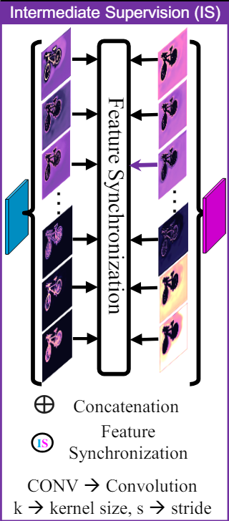
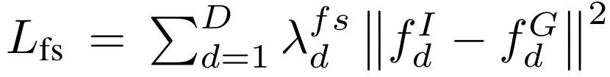

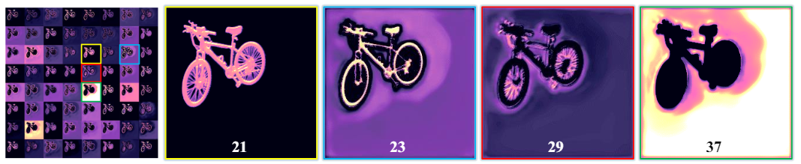
Proposed IS-Net Baseline
Intermediate Supervision
Feature map, EN_2 stage of GT encoder.
21: 실제 GT와 흡사한 미세하고 큼직한 구조를 모두 포함함.
23: frame, seat, wheels과 같은 중간 크기의 구조가 강하게 encoding됨.
29: brake cable, spokes와 같은 세밀한 구조물이 강하게 encoding됨.
37: 대략적인 크기가 강하게 encoding됨.

Slide 30
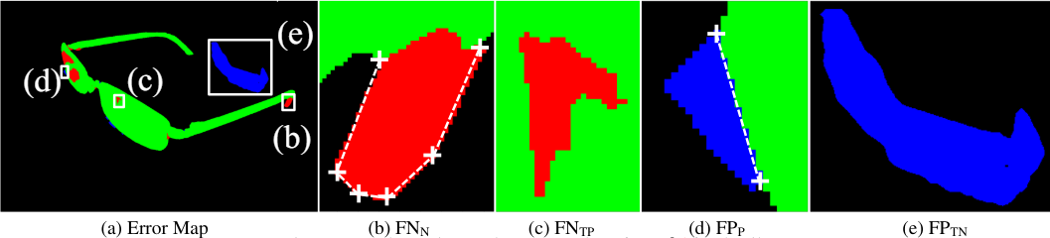
Proposed HCE Metric
HCE Metric
  결국, Prediction한 마스크가 GT에 비해 사람 손으로 직접 얼마나 더 수정하면 유사해지는 측정하는 지표임.
  사람 손으로 수정한다는 것은 아래 그림에서 보는 것처럼, GT와 비교하였을 때 모델이 덜 찾았을 때 추가로 annotation하기 위해 click하는 횟수 및 GT와 비교하였을 때 Prediction이 더 찾았을 때 지우기 위한 annotation하기 위해 click하는 횟수의 총합을 의미함.
  추가적으로, (c)와 같이 TP안에 존재하는 FN의 면적, TN안에 존재하는 FP는 한번만 클릭하면 되므로 click이 1이 되고, 해당 값까지 더해서 구하는 것이 HCE임.

Slide 31
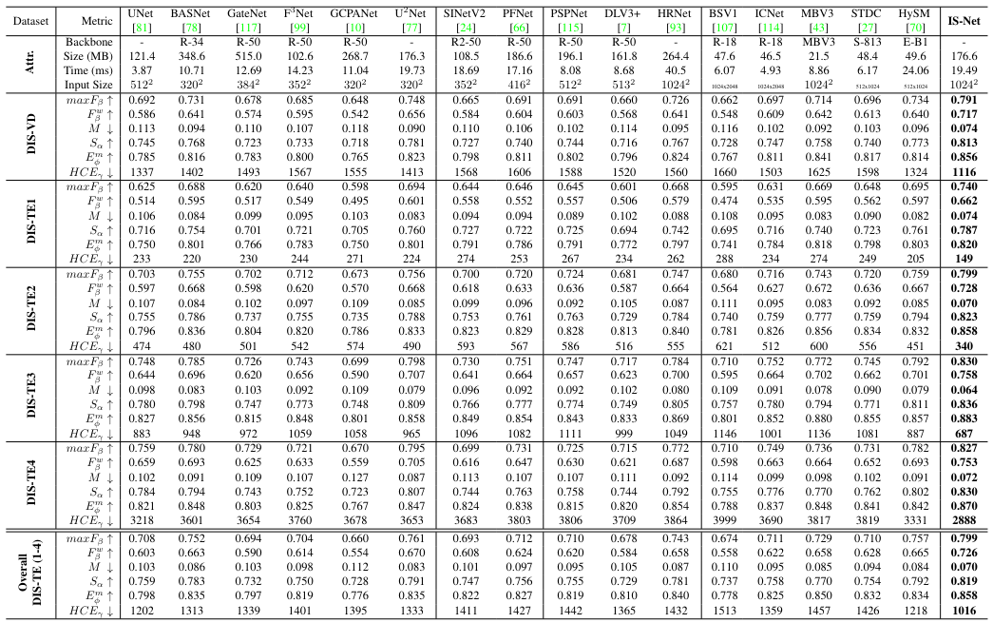
DIS5K Benchmark
Quantitative evaluation

Slide 32
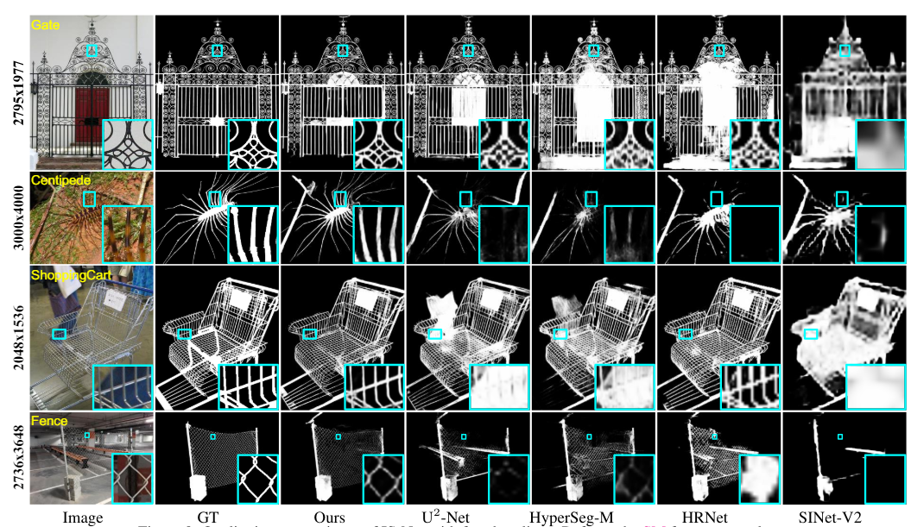
DIS5K Benchmark
Quantitative comparisons

